Slide 1
Sinyal Digital dan Sinyal Analog
Ihsan cahyo utomo

Slide 2
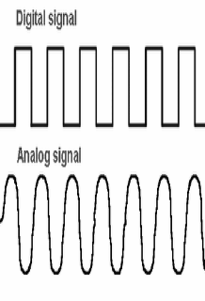
ANALOG vs DIGITAL
Jenis Isyarat
ANALOG
  Gelombang kontinyu
  Memiliki amplitudo dan frekwensi
  Membawa informasi dengan mengubah karakteristik gelombang
DIGITAL
  Diskontinue /diskret
  Tersusun atas 2 keadaan yang disebut bit → 0 dan 1

Slide 3
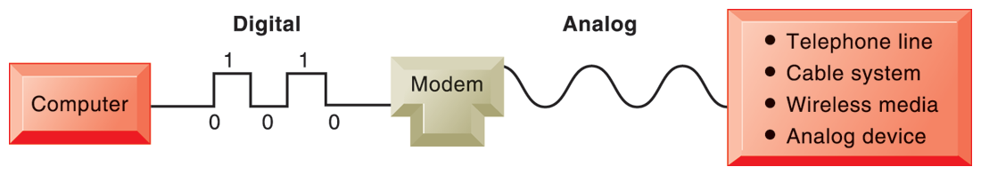
ANALOG vs DIGITAL
Pertukaran Isyarat Analog & Digital
Modem adalah perangkat yang menerjemahkan sinyal digital ke dalam bentuk analog (dan sebaliknya) sehingga komputer dapat mengirimkan data melalui jaringan analog seperti jaringan telepon dan kabel.

Slide 4
Blok Diagram Sistem Komunikasi
Input
Message
Message
signal
Transmitted
Signal
Received
Signal
Output
Signal
Analog
Digital
Output
Message
Input
Tranducer
Transmitter
Channel
Receiver
Output
Tranducer
microphone
Carrier
loudspeaker
Tambahan Noise, Interferensi dan gangguan lainnya
Proses :
Modulation
Multiplexing
Speech,
Music
Pressure etc.
Proses :
Demultiplexing
Demodulation

Slide 5
Analog dan Digital
1
Analog
  Berubah secara kontinyu
  Bandwidth
    suara (speech): 100Hz sd 7kHz
    telepon: 300Hz sd 3400Hz
    video: 4MHz
Digital
  merepresentasikan dua kondisi yaitu “0” atau “1” (binary)
t
1
0
t

Slide 6
Teknik Komunikasi
Media Transmisi
Modulasi
Transmisi Data
Multiplexing

Slide 7
Modulasi
2
Modulasi adalah proses mixing sinyal yang akan dikirim dengan gelombang pembawa(carrier), sehingga memungkinkan/menyesuaikan sinyal tsb untuk ditransmisikan sesuai dengan karakteristik communication channel.
Sinyal informasi
Modulasi
Sinyal termodulasi
Carrier / gelombang pembawa

Slide 8
Modulasi
Tujuan Modulasi:
  Untuk memperoleh pemancaran yang efisien
  Memenuhi alokasi frekuensi
  Untuk keperluan multiplexing
  Mengatasi masalah hardware
  Mengurangi derau dan interferensi

Slide 9
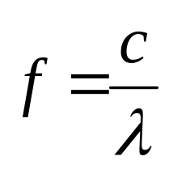
Tujuan modulasi - 1
1. Modulasi untuk efisiensi transmisi
Efisiensi → tergantung pada frekuensi sinyal
efisien Line-of-Sight propagasi radio membutuhkan antena dengan dimensi fisik 1/10 dari panjang gelombang sinyal (signal wavelength).
contoh : transmisi sinyal audio 100 Hz yang tdk dimodulasi membutuhkan antenna sepanjang 300 km, dan apabila sinyal dimodulasi pada gel carrier 100 MHz membutuhkan panjang antena sekitar 1 m.
λ → panjang gelombang (m)
f → frekuensi (Hz)
c → cepat rambat gelombang (m/s)

Slide 10
Tujuan modulasi - 2
2. Modulasi untuk penunjukkan/alokasi frekuensi
Masing-masing stasiun radio/TV mempunyai alokasi frekuensi yang telah ditentukan oleh suatu badan/regulator yang mengatur alokasi frekuensi. Alokasi frekuensi juga menggunakan filtering. Frekuensi Radio dialokasikan sesuai dengan perjanjian dunia (WRC / world radio conference dibawah ITU / international telecommunication Union, utk Indonesia → dept. postel)
3. Multiplexing
penggabungan beberapa sinyal yang dilewatkan dalam satu kanal jika frek. Pembawa (carrier) berlainan (frequency division multiplexing/FDM).
4. Modulasi juga bisa mengatasi keterbatasan hardware
Perancangan suatu sistem komunikasi memungkinkan dibatasi oleh biaya dan ketersediaan hardware, kinerja perangkat sering tergantung pada frekwensi yang terlibat. Modulasi memungkinkan perancangan sistem komunikasi menempatkan sinyal tertentu pada suatu range frekuensi untuk menghindari keterbatasan hardware.

Slide 11
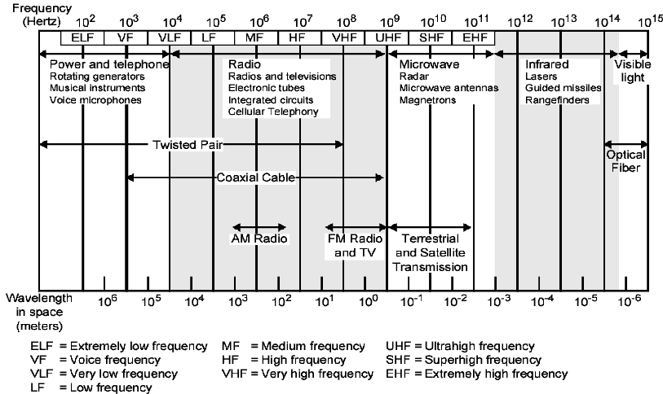
Spektrum Elektromagnetik
Above "light" frequencies used by optical communications comes ultra-violet, X-rays, and eventually cosmic rays. They're all electromagnet radiation, mathematically the same. Thank Maxwell for showing this.

Slide 12
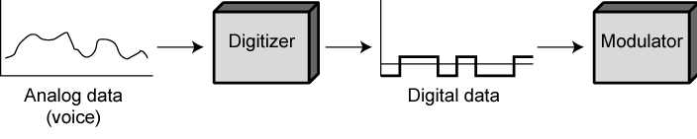
Tipe Modulasi Berdasarkan Sinyal Informasi
Modulasi Analog
Modulasi Digital

Slide 13
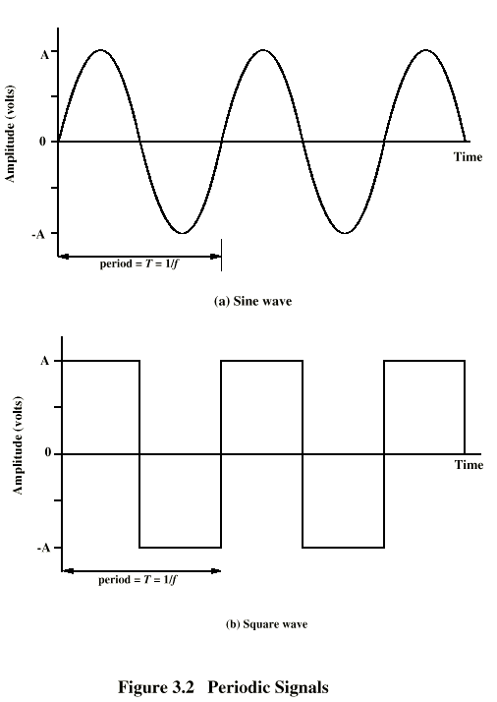
Transmisi Data
3
Transmisi data dibagi menjadi dua yaitu, transmisi analog dan digital.
  Sinyal analog, adalah sinyal data dalam bentuk gelombang yang sambung-menyambung (kontinu), tidak ada perubahan tiba-tiba dan mempunyai besaran, yaitu amplitudo dan frekuensi.
  Sinyal Digital merupakan sinyal data dalam bentuk pulsa yang dapat mengalami perubahan yang tiba-tiba dan mempunyai besaran 0 dan 1.

Slide 14
Perbedaan antara dua tipe sinyal ini diantaranya:
Analog | Digital
Dirancang untuk suara (voice). Tidak efisien untuk data. Banyak terdapat noise dan rentan kesalahan (error). Kecepatan relative rendah. Overhead tinggi. Setiap sinyal analog dapat dikonversikan ke bentuk digital. | Dirancang untuk data dan suara. Informasi discrete-level. Overhead rendah. Setiap sinyal dapat dikonversikan ke analog.

Slide 15
Permasalahan umum sinyal analog dan digital adalah:
Atenuasi (Attenuation): pelemahan sinyal sesuai dengan fungsi jarak. Pengembalian kualitas sinyal dapat dilakukan dengan dua cara, yaitu dengan amplifier untuk sinyal analog dan repeater untuk sinyal digital.
Delay distortion terjadi ketika komponen frekuensi yang berbeda berjalan pada kecepatan yang berbeda.
Derau/ Noise:
Noise: tambahan sinyal yang tidak diinginkan masuk dimanapun di antara pengirim dan penerima.
    Derau dibagi menjadi empat kategori:
    Derau suhu
    Derau intermodulasi
    Crosstalk
    Derau impuls

Slide 16
1. Attenuation (Atenuasi)
Apabila sebuah sinyal dilewatkan suatu medium seringkali mengalami berbagai perlakuan dari medium (kanal) yang dilaluinya. Ada satu mekanisme dimana sinyal yang dilewati suatu medium mengalami pelemahan energi yang selanjutnya dikenal dengan atenuasi (pelemahan/ redaman) sinyal.
Bentuk diagram blok dari sebuah operasi penurunan sinyal dapat diberikan pada gambar berikut:
Sinyal masuk
Media transmisi
Sinyal keluar

Slide 17
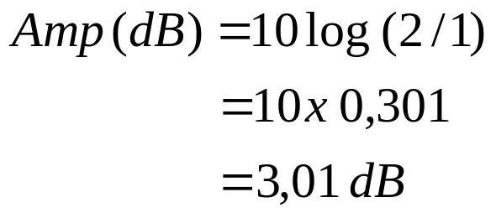
Penguatan maupun penurunan sinyal seringkali dinyatakan dalam desibel , yang didefinisikan sebagai:
Contoh:
Amplified (3dB)
1
2
Artinya bahwa sinyal diperkuat dua kalinya atau sinyal diperkuat sebesar 3dB

Slide 18
2. Delay Distortion
Terjadi akibat kecepatan sinyal yang melalui medium berbeda-beda sehingga tiba pada penerima dengan waktu yang berbeda.
Hal ini merupakan hal yang kritis bagi data digital yang dibentuk dari sinyal-sinyal dengan frekuensi –frekuensi yang berbeda beda sehingga menyebabkan intersymbol interference
Tidak begitu berpengaruh pada komunikasi voice tapi merugikan pada komunikasi data.

Slide 19
3. Noise
1. Thermal Noise,
  Disebabkan oleh agitasi termal electron dalam suatu konduktor.
  Sering dinyatakan sebagai white noise.
  Tidak dapat dilenyapkan.
  Besar thermal noise (dalam watt per 1 Hz Bandwidth)
  Dapat dinyatakan sebagai:
N=k.T.B
  Dimana: N=noise power density
K= konstanta Boltzman = 1.3803 x 10⁻²³ j/˚K
T = Temperatur (˚K)

Slide 20
Derau diasumsikan sebagai keleluasaan frekuensi, sehingga derau suhu dalam watt ditampilkan dalam suatu bandwith (B) Hertz dapat dinyatakan sebagai:

Slide 21
2. Intermodulation noise,
  Disebabkan sinyal pada frekuensi-frekuensi yang berbeda tersebar pada medium transmisi yang sama sehingga menghasilkan sinyal pada suatu frekuensi yang merupakan penjumlahan atau pengalian dari frekuensi-frekuensi asalnya.
  Misalnya, sinyal frekuensi f1 dan f2 maka akan mengganggu sinyal dengan frekuensi f1+f2
  Hal ini timbul karena ketidak-linieran transmitter, receiver atau sistem transmisi.

Slide 22
3. Crosstalk
  Suatu penghubung antar sinyal yang tidak diinginkan.
  Dapat terjadi oleh hubungan elektrikal antara kabel yang berdekatan dan dapat pula karena energi dari gelombang mikro.
4. Impulse Noise
  Terdiri dari pulsa-pulsa tak beraturan atau spike noise dengan durasi pendek dan dan amplituda yang relative tinggi
  Dihasilkan oleh kilat, kesalahan dan cacat pada sistem komunikasi
  Noise ini merupakan sumber utama kesalahan dalam komunikasi data digital dan hanya merupakan gangguan kecil bagi data analog.

Slide 23
Sistem transmisi (menurut standar ANSI)
Simplex, sinyal ditransmisikan dalam satu arah saja. Stasiun yang satu bertindak sebagai pengirim dan yang lain sebagai penerima
Half Duplex, kedua stasiun dapat melakukan transmisi tetapi hanya sekali waktu dalam satu waktu.
Full Duplex, kedua stasiun dapat melakukan transmisi secara simultan, medium pembawa dalam dua arah pada waktu yang sama.

Slide 24
Nirkabel Jarak Jauh
Komunikasi satu arah
Global Positioning System (GPS)
Dikembangkan oleh militer AS untuk membantu navigasi kapal dan pesawat
Terdiri dari 24 satelit yang mengorbit di bumi dan secara kontinyu mentransmisikan sinyal radio yang dapat digunakan untuk mengidentifikasi lokasi di bumi.

Slide 25
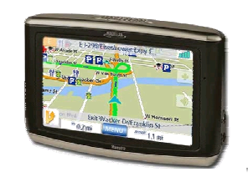
Nirkabel Jarak Jauh
Global Positioning .........
Komponen utama :
  Satelit
  Stasiun kontrol
  Alat penerima (receiver)
Pemanfaatan GPS :
Navigasi Transportasi
Mencari lokasi pencurian
Monitoring

Slide 26
Nirkabel Jarak Jauh
Komunikasi dua arah
Layanan selular
    3G
      Kecepatan transmisi di kisaran 2-4 mbps.
      Code Division Multiple Access (CDMA)
      Mendukung banyak aplikasi bisnis.
      Protokol yang cepat, handal, komunikasi nirkabel global.
      komunikasi nirkabel 3G berguna untuk pelaku bisnis dan orang-orang yang selalu perlu terhubung setiap saat dengan jaringan.
      Untuk pengguna ponsel, 3G dianggap lebih baik dibanding Wi Fi terkait dengan ketersediaan, biaya dan keamanan

Slide 27
Nirkabel Jarak Jauh
Layanan selular
  4G
    peningkatan multimedia
    kelancaran streaming video
    akses universal
    portabilitas di semua jenis perangkat
    roaming di seluruh dunia.
    kecepatan transmisi data dalam 20-40 Mbps

Slide 28
Nirkabel Jarak Jauh
WiMax (Worldwide Interoperability for Microwave Access)
  Nama umum untuk standar jaringan area metropolitan nirkabel yang mendukung berbagai jenis akses komunikasi.
  Beroperasi seperti wi-fi, dengan jarak lebih luas dan kecepatan transmisi lebih cepat.
  Menara wimax saling berkomunikasi dengan menggunakan microwave link line-of-sight
  Jarak antara wimax tower dan antena maksimal 30 mil.
  Mendukung komunikasi data dengan kecepatan 70 mbps.
  Wimax dianggap sebagai layanan 4g

Slide 29
Nirkabel Jarak dekat
Komunikasi Dua Arah
WI-FI (Wireless Fidelity)
Standar nirkabel jarak dekat yang ditujukan untuk membantu komputer portable dan peranti mobile agar bisa berkomunikasi dengan kecepatan tinggi yang beroperasi pada frekuensi 2,4 hingga 5 GHertz.
Bluetooth
Standar digital nirkabel jarak dekat yang ditujukan untuk menghubungkan perangkat telekomunikasi dengan jangkauan 9 m.
Nama bluetooth berasal dari “Harald Bluetooth” , seorang raja Denmark abad 10 yang menyatukan Denmark dan Norwegia

